Slide 1


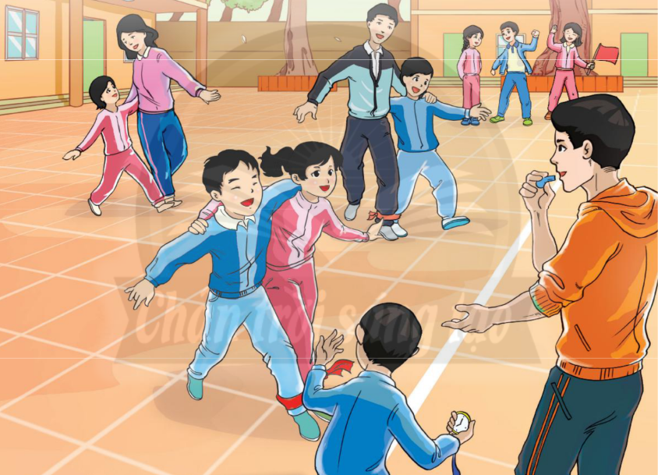
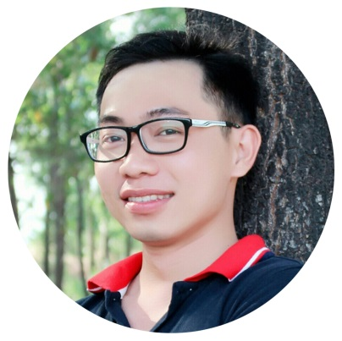
SỞ GIÁO DỤC VÀ ĐÀO TẠO SÓC TRĂNG TRƯỜNG THPT LÊ VĂN TÁM
CHỦ ĐỀ 3:
XÂY DỰNG TÌNH BẠN, TÌNH THẦY TRÒ
Giáo viên biên soạn: Phạm Minh Tuệ

Slide 2


CHỦ ĐỀ 3: XÂY DỰNG TÌNH BẠN, TÌNH THẦY TRÒ
1
Khám phá cách thiết lập và mở rộng quan hệ bạn bè
TRÒ CHƠI
Trò chơi “Biệt danh của tôi” theo nhóm 5 – 6 HS. GV có 1 bông hoa/ lá cờ. Hoa/ cờ chuyển đến ai người đó sẽ mỉm cười và giới thiệu bản thân bằng một tính từ bắt đầu bằng chữ cái đầu trong tên của mình; giới thiệu sở thích, sở trường,...

Slide 3
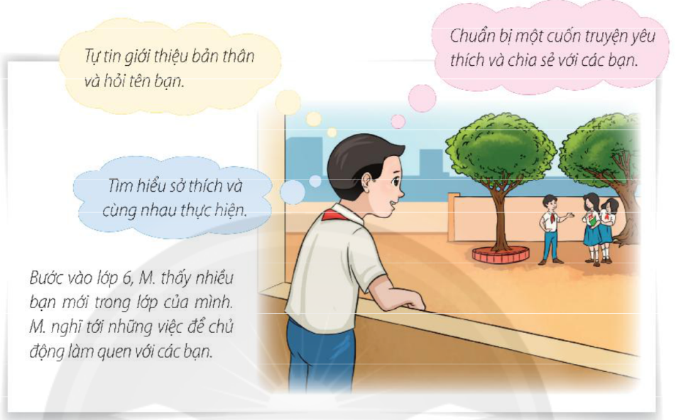
CHỦ ĐỀ 3: XÂY DỰNG TÌNH BẠN, TÌNH THẦY TRÒ
1
Khám phá cách thiết lập và mở rộng quan hệ bạn bè
Em hãy làm quen với bạn ngồi cạnh bên theo cách của em?

Slide 4

CHỦ ĐỀ 3: XÂY DỰNG TÌNH BẠN, TÌNH THẦY TRÒ
1
Khám phá cách thiết lập và mở rộng quan hệ bạn bè
Một số cách làm quen và mở rộng quan hệ bạn bè:
- Chủ động giới thiệu bản thân mình và hỏi tên bạn.
- Khen một món đồ của bạn.
- Khẳng định trông bạn quen và hình như đã gặp ở đâu đó.
- Rủ bạn cùng tham gia một trò chơi hoặc một môn thể thao.
- Hỏi bạn về một bộ phim nổi tiếng gần đây.
- Tìm hiểu sở thích và cùng nhau thực hiện.

Slide 5
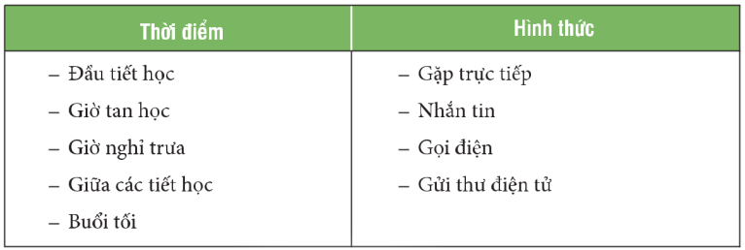
CHỦ ĐỀ 3: XÂY DỰNG TÌNH BẠN, TÌNH THẦY TRÒ
Tìm hiểu các cách thiết lập mối quan hệ với thầy cô
2
Khi có việc cần gặp thầy cô, em thường gặp vào lúc nào? Nói chuyện trực tiếp hay gián tiếp?

Slide 6
CHỦ ĐỀ 3: XÂY DỰNG TÌNH BẠN, TÌNH THẦY TRÒ
Tìm hiểu các cách thiết lập mối quan hệ với thầy cô
2
- Hình thức trao đổi với thầy cô:
+ Gặp trực tiếp
+ Gọi điện
+ Nhắn tin
+ Gửi thư điện tử
- Cách thức giao tiếp: Chào hỏi lễ phép, giới thiệu bản thân và nói rõ ràng, cụ thể điều mình cần.
- Thời điểm: Đầu giờ, giờ tan học, giờ nghỉ trưa, buổi tối,...

Slide 7

CHỦ ĐỀ 3: XÂY DỰNG TÌNH BẠN, TÌNH THẦY TRÒ
Tìm hiểu các cách thiết lập mối quan hệ với thầy cô
2
“Em chào cô ạ. Em gọi vào giờ này có phiền cô không ạ? Thưa cô, em là A. học sinh lớp 6B. Em có phần chưa hiểu về bài học sáng nay. Em có thể gọi điện hỏi cô lúc nào thì phù hợp ạ?”
Em hãy chỉ ra hình thức, nội dung, thời điểm và thái độ khi giao tiếp?

Slide 8
CHỦ ĐỀ 3: XÂY DỰNG TÌNH BẠN, TÌNH THẦY TRÒ
3
Tìm hiểu các bước giải quyết vấn đề trong mối quan hệ với bạn bè
Có mấy bước giải quyết vấn đề? Em hãy nêu ví dụ?
Các bước giải quyết vấn đề trong mối quan hệ với bạn bè:
- Bước 1: Xác định vấn đề cần giải quyết.
- Bước 2: Xác định nguyên nhân và hệ quả của vấn đề.
- Bước 3: Lựa chọn và thực hiện phương pháp cho vấn đề.
- Bước 4: Đánh giá hiệu quả phương pháp.
=> Trong thực tế, chúng ta thấy 4 bước này lướt qua rất nhanh nên thường không để ý. Việc luôn tư duy đây đủ sẽ giúp chúng ta giải quyết vấn đề chắc chắn và đúng hướng.

Slide 9

CHỦ ĐỀ 3: XÂY DỰNG TÌNH BẠN, TÌNH THẦY TRÒ
3
Tìm hiểu các bước giải quyết vấn đề trong mối quan hệ với bạn bè
THẢO LUẬN NHÓM
Hãy lựa chọn một vấn đề của bạn trong nhóm. Sau đó chia sẻ về cách giải quyết, phân tích các bước giải quyết vấn đề đã được vận dụng.

Slide 10

CHỦ ĐỀ 3: XÂY DỰNG TÌNH BẠN, TÌNH THẦY TRÒ
4
Giữ gìn mối quan hệ với bạn bè, thầy cô
TRÒ CHƠI
Hát và làm theo lời bài hát:
“Cầm tay nhau đi, xem ai có giận hờn gì. Cầm tay nhau đi, xem ai có giận hờn chi. Mình là anh em, có chi đâu mà giận hờn. Cầm tay nhau đi hãy cầm cái tay nhau đi”.

Slide 11
CHỦ ĐỀ 3: XÂY DỰNG TÌNH BẠN, TÌNH THẦY TRÒ
4
Giữ gìn mối quan hệ với bạn bè, thầy cô
Thông điệp của trò chơi này là gì?
Thông điệp của trò chơi: Khuyên chúng ta tươi cười, gần gũi, quan tâm đến nhau để mối quan hệ luôn thoải mái, vui vẻ và bền lâu.

Slide 12
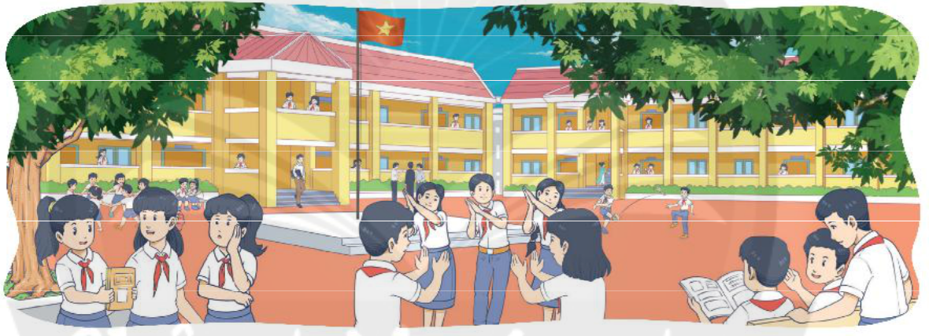
CHỦ ĐỀ 3: XÂY DỰNG TÌNH BẠN, TÌNH THẦY TRÒ
4
Giữ gìn mối quan hệ với bạn bè, thầy cô
Em hãy nêu những cách giữ gìn mối quan hệ với bạn bè, thầy cô của mình ?

Slide 13
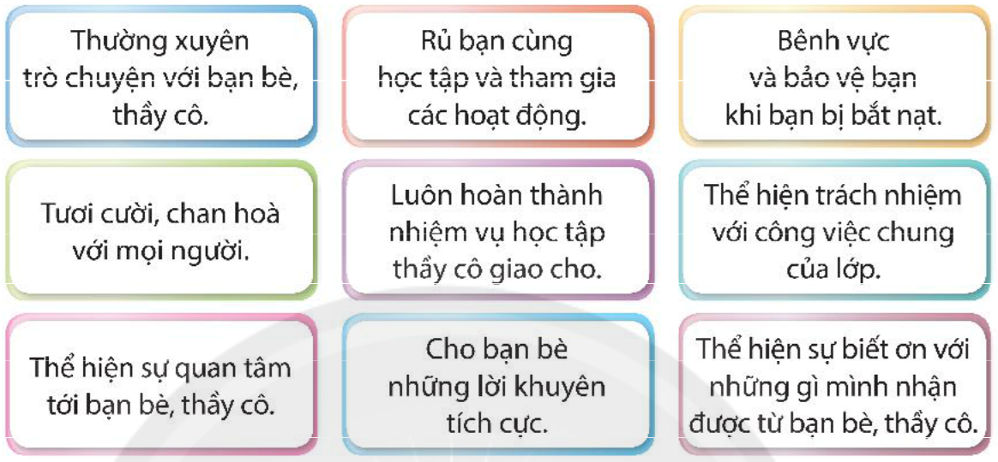
CHỦ ĐỀ 3: XÂY DỰNG TÌNH BẠN, TÌNH THẦY TRÒ
4
Giữ gìn mối quan hệ với bạn bè, thầy cô
- Tự giới thiệu về bản thân.
- Cùng tìm hiểu sở thích của nhau.
- Cùng nhau đọc chuyện, chơi trò chơi,..

Slide 14
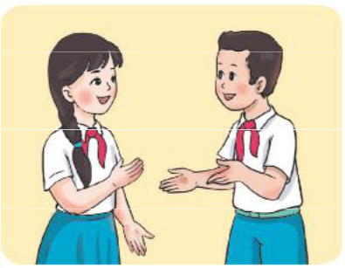
CHỦ ĐỀ 3: XÂY DỰNG TÌNH BẠN, TÌNH THẦY TRÒ
5
Phát triển kĩ năng tạo thiện cảm trong giao tiếp
1. Kỹ năng lắng nghe.
2. Kỹ năng phản hồi.
3. Kỹ năng đặt câu hỏi gợi mở.

Slide 15
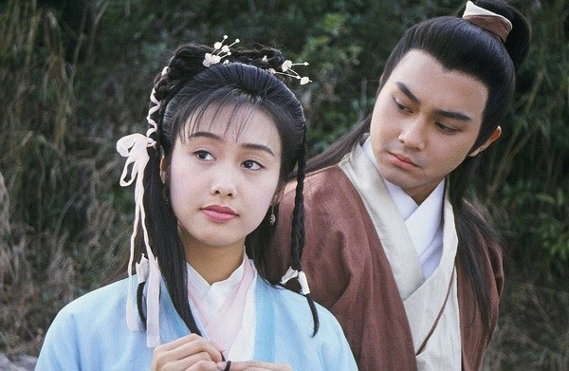
CHỦ ĐỀ 3: XÂY DỰNG TÌNH BẠN, TÌNH THẦY TRÒ
5
Phát triển kĩ năng tạo thiện cảm trong giao tiếp
Em có nhận xét gì về cách giao tiếp trong hình bên cạnh?
Việc người nghe lắng nghe tốt đã tạo sự thiện cảm trong giao tiếp, người nói có ấn tượng tốt về người nghe này. Điều đó góp phần tạo quan hệ tốt đẹp.

Slide 16
CHỦ ĐỀ 3: XÂY DỰNG TÌNH BẠN, TÌNH THẦY TRÒ
5
Phát triển kĩ năng tạo thiện cảm trong giao tiếp
Phân vai | - Số 1 là người nghe - Số 2 là người kể chuyện - Số 3 là người quan sát
Người kể chuyện | Kể về một niềm vui, một kỉ niệm đáng nhớ
Người nghe | Người nghe thể hiện sự không chú tâm, lơ đãng, làm việc riêng, không để ý đến câu chuyện của người nói.
Người quan sát | Quan sát thái độ người nghe và người nói. Đưa ra suy nghĩ của bản thân khi nghe hai bạn nói chuyện.
Người nói chuyện cảm thấy thế nào khi người nghe như vậy?
1

Slide 17
CHỦ ĐỀ 3: XÂY DỰNG TÌNH BẠN, TÌNH THẦY TRÒ
5
Phát triển kĩ năng tạo thiện cảm trong giao tiếp
Phân vai | - Số 1 là người quan sát - Số 2 là người nghe - Số 3 là người kể chuyện
Người kể chuyện | Kể về nỗi sợ hãi của bản thân
Người nghe | Người nghe thể hiện nghe nhưng phủ nhận ý kiến của người nói, can thiệp quá nhiều vào người nói trình bày câu chuyện
Người quan sát | Quan sát thái độ người nghe và người nói. Đưa ra suy nghĩ của bản thân khi nghe hai bạn nói chuyện.
Người nói chuyện cảm thấy thế nào khi người nghe như vậy?
2

Slide 18
CHỦ ĐỀ 3: XÂY DỰNG TÌNH BẠN, TÌNH THẦY TRÒ
5
Phát triển kĩ năng tạo thiện cảm trong giao tiếp
Phân vai | - Số 1 là người kể chuyện - Số 2 là người quan sát - Số 3 là người nghe
Người kể chuyện | Kể về kế hoạch nghỉ hè, nghỉ Tết
Người nghe | Người nghe thể hiện lắng nghe chuẩn mực, ánh mắt chú tâm vào người nói, gương mặt biểu cảm theo người nói, gật đầu đồng ý, thỉnh thoảng hỏi thêm hoặc nói câu cảm thán thể hiện sự đồng cảm.
Người quan sát | Quan sát thái độ người nghe và người nói. Đưa ra suy nghĩ của bản thân khi nghe hai bạn nói chuyện.
Người nói chuyện cảm thấy thế nào khi người nghe như vậy?
3

Slide 19
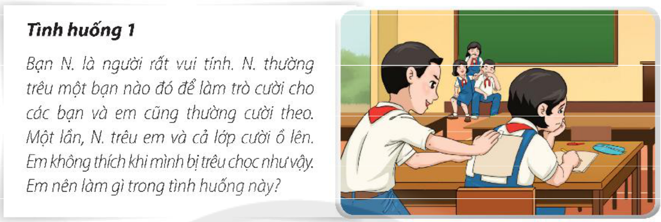
CHỦ ĐỀ 3: XÂY DỰNG TÌNH BẠN, TÌNH THẦY TRÒ
6
Giải quyết những vấn đề nảy sinh trong trường học
Em nào tự thấy mình hay đùa dai thì giơ tay!

Slide 20
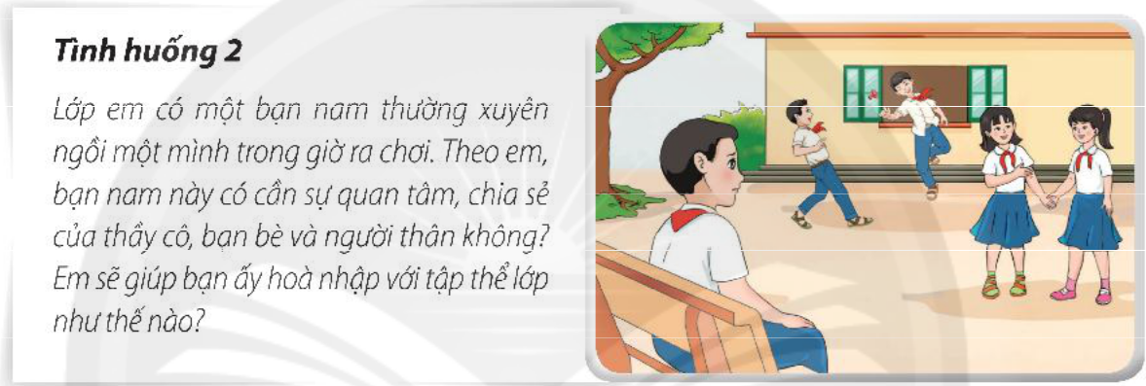
CHỦ ĐỀ 3: XÂY DỰNG TÌNH BẠN, TÌNH THẦY TRÒ
6
Giải quyết những vấn đề nảy sinh trong trường học
Em nào chưa hòa nhập được với các bạn trong lớp?

Slide 21
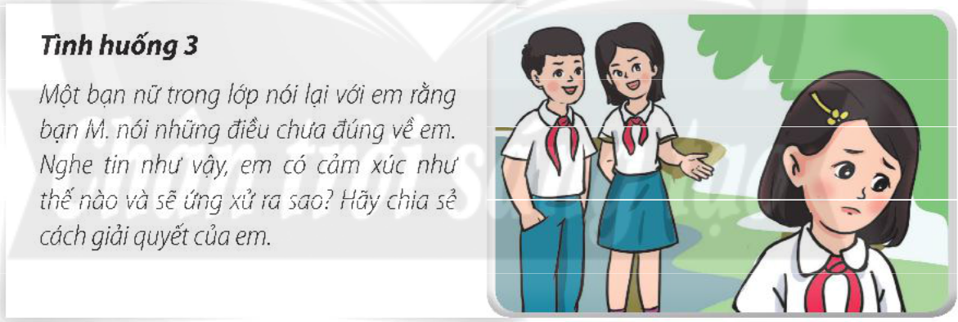
CHỦ ĐỀ 3: XÂY DỰNG TÌNH BẠN, TÌNH THẦY TRÒ
6
Giải quyết những vấn đề nảy sinh trong trường học
Em nào giống như bạn M. trong tình huống 3?

Slide 22
CHỦ ĐỀ 3: XÂY DỰNG TÌNH BẠN, TÌNH THẦY TRÒ
6
Giải quyết những vấn đề nảy sinh trong trường học
Bạn nào thấy mình hay thất hứa với bạn?
Bạn nào dễ nổi cáu với mọi người?
Em còn gặp vấn đề nào ngoài những vấn đề nêu trong sách? Hãy kể ít nhất 3 vấn đề?

Slide 23

CHỦ ĐỀ 3: XÂY DỰNG TÌNH BẠN, TÌNH THẦY TRÒ
6
Giải quyết những vấn đề nảy sinh trong trường học
HOẠT ĐỘNG NHÓM
Chia lớp thành 6 nhóm:
• Nhóm 1, 2 giải quyết tình huống 1; nhóm 3, 4 giải quyết tình huống 2. Cách thể hiện là thuyết trình, có thể sử dụng sơ đồ, hình vẽ,...
• Nhóm 5, 6 giải quyết tình huống 3. Cách thể hiện là sắm vai thể hiện tình huống và cách giải quyết. Trong sắm vai thể hiện rõ được sự vận dụng 4 bước giải quyết vấn đề.

Slide 24

CHỦ ĐỀ 3: XÂY DỰNG TÌNH BẠN, TÌNH THẦY TRÒ
7
Ứng xử đúng mực với thầy cô
Chia sẻ về những hành vi, lời nói mà mình ứng xử chưa đúng mực với thầy cô và bài học mà mình tự rút ra cho bản thân?

Slide 25
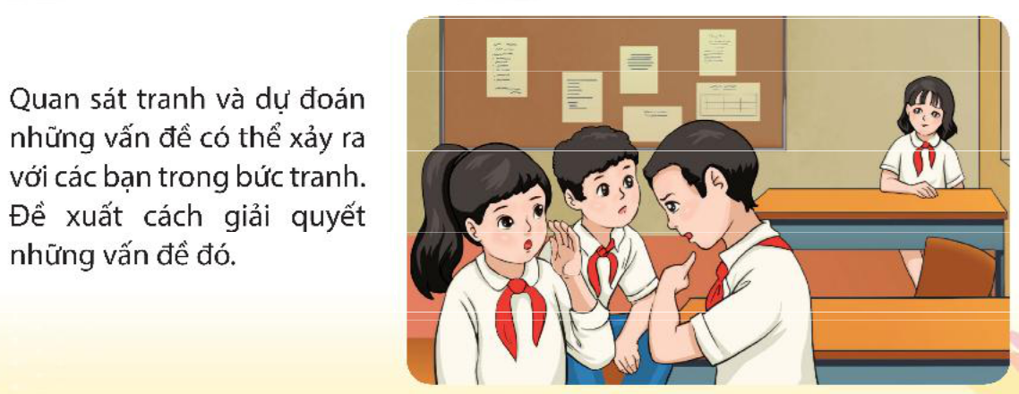
CHỦ ĐỀ 3: XÂY DỰNG TÌNH BẠN, TÌNH THẦY TRÒ
6
Giải quyết những vấn đề nảy sinh trong trường học

Slide 26
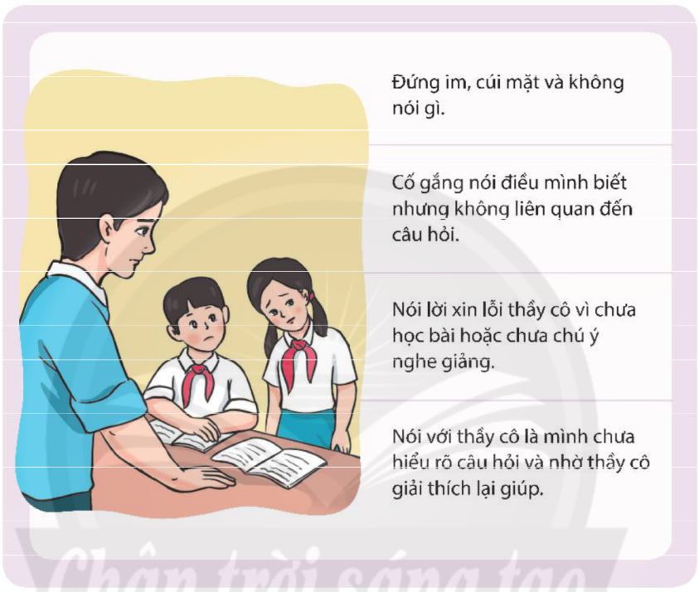
CHỦ ĐỀ 3: XÂY DỰNG TÌNH BẠN, TÌNH THẦY TRÒ
7
Ứng xử đúng mực với thầy cô
Em chọn cách ứng xử nào? Vì sao?

Slide 27
CHỦ ĐỀ 3: XÂY DỰNG TÌNH BẠN, TÌNH THẦY TRÒ
7
Ứng xử đúng mực với thầy cô
+ Hành vi ứng xử số 1: Đây là cách ứng xử không nên vì sẽ làm mất thời gian của tiết học do sự im lặng của em, gây sự chú ý không tốt của mọi người và làm không khí lớp học trở nên căng thẳng.
+ Hành vi ứng xử số 2: Đây là cách ứng xử không nên vì làm mất thời gian của thầy cô và các bạn.
+ Hành vi ứng xử số 3: Đây là cách ứng xử hợp lí vì không làm mất thời gian của tiết học, lại giúp thầy cô biêt em đang cân bố sung phần kiến thức nào.
+ Hành vi ứng xử số 4: Đây là cách ứng xử không nên vì nếu thật sự không biết câu trả lời em sẽ làm mất thời gian và công sức của thầy cô.

Slide 28
CHỦ ĐỀ 3: XÂY DỰNG TÌNH BẠN, TÌNH THẦY TRÒ
7
Ứng xử đúng mực với thầy cô
THỰC HÀNH
Sắm vai xử lí tình huống với phần phản ứng tiêu cực.
Ví dụ:
• Tình huống 2: HS đứng lên chối quanh, nói rằng mình không quên sách vở.
• Tình huống 3: HS đứng phắt dậy phản ứng cho rằng thầy cô trù dập, có định kiến.
- Tình huống 2: Nhận lỗi và hứa sẽ soạn sách vở kĩ trước khi đi học.
- Tình huống 3: Chờ thầy cô nói xong, đứng lên xin phép được trình bày rõ để thầy cô hiếu.

Slide 29
CHỦ ĐỀ 3: XÂY DỰNG TÌNH BẠN, TÌNH THẦY TRÒ
Chia sẻ danh ngôn về tình bạn, tình thầy trò
8
THẢO LUẬN NHÓM
Chia sẻ các câu danh ngôn tâm đắc nhất về tình bạn, tình thầy trò đã sưu tầm được và lí do tại sao tâm đắc câu danh ngôn đó.
“Nhà giáo không phải là người nhoi nhét kiến thức mà đó là công việc của người khơi dậy ngọn lửa cho tâm hồn”
“Nếu người kỹ sư vui mừng nhìn thấy cây cầu mà mình vừa mới xây xong, người nông dân mỉm cười nhìn đồng lúa mình vừa mới trồng, thì người giáo viên vui sướng khi nhìn thấy học sinh đang trưởng thành, lớn lên”

Slide 30

CHỦ ĐỀ 3: XÂY DỰNG TÌNH BẠN, TÌNH THẦY TRÒ
Chia sẻ danh ngôn về tình bạn, tình thầy trò
8
Em hãy chia sẻ một hoặc một số câu nói ấn tượng của bản thân hoặc của bạn mà mình đã ghi nhớ được trong thời gian qua?
Em hãy giữ gìn những trang giấy đã ghi để cuối năm tập hợp lại làm cuốn sổ tay giao tiếp của lớp. Đây là cuốn sổ tay mở vì sẽ được bổ sung thường xuyên vào cuối mỗi năm học.

Slide 31

CHỦ ĐỀ 3: XÂY DỰNG TÌNH BẠN, TÌNH THẦY TRÒ
9
Cho bạn, cho tôi
Các em hãy dán lên lưng bạn mình một tờ giấy A4, lần lượt viết lên tờ giấy ở lưng bạn 2 điều mình thích về cách ứng xử của bạn với bạn bè, thầy cô và 1 điều mình mong muốn bạn thay đổi trong cách ứng xử với bạn bè, thầy cô.

Slide 32
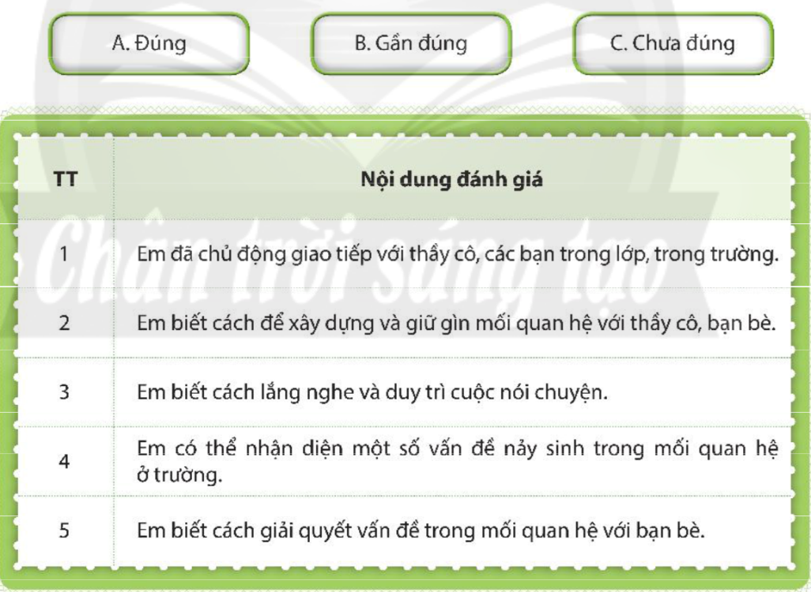
CHỦ ĐỀ 3: XÂY DỰNG TÌNH BẠN, TÌNH THẦY TRÒ
10
Khảo sát cuối chủ đề
Em hãy chia sẻ những thuận lợi và khó khăn khi thực hiện chủ đề này?
• Đúng: 3 điểm;
• Gần đúng: 2 điểm;
• Chưa đúng: 1 điểm.

Slide 33
CHỦ ĐỀ 3: XÂY DỰNG TÌNH BẠN, TÌNH THẦY TRÒ
11
Rèn luyện tiếp theo và chuẩn bị chủ đề mới
Em hãy chia sẻ những kĩ năng cần tiếp tục rèn luyện, cách rèn luyện và cách tự đánh giá sự tiến bộ của bản thân trong rèn luyện.
Các em mở chủ đề 4, đọc các nhiệm vụ cần thực hiện.

Slide 34
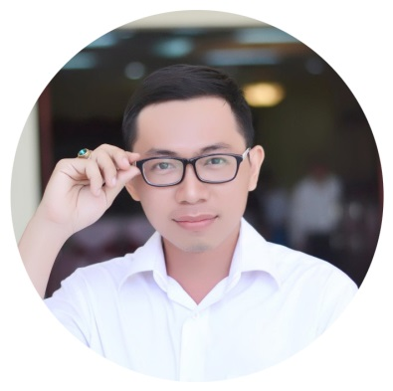
LIÊN HỆ MUA BỘ GIÁO ÁN ĐIỆN TỬ (FILE WORD)
HOẠT ĐỘNG TRẢI NGHIỆM, HƯỚNG NGHIỆP 6
(CHÂN TRỜI SÁNG TẠO)
- BƯỚC 1: Gọi số điện thoại 0939 286 603 hoặc kết bạn Zalo
- BƯỚC 2: Mr Tuệ gửi giáo án mẫu của một chủ đề để bạn tham khảo
- BƯỚC 3: Chuyển khoản vào số tài khoản của Phạm Minh Tuệ:
+ Vietcombank: 0891000617723
+ Sacombank: 070103141271
- BƯỚC 4: Mr Tuệ gửi giáo án hoàn chỉnh cho bạn qua Email hoặc Zalo.
Bảng giá: - HKI: 250.000 đồng
- Cả năm: 400.000 đồng
- Họ tên: Phạm Minh Tuệ
- Đơn vị: Trường THPT Lê Văn Tám, Sóc Trăng.
- Năm vào ngành: 2010
- Trình độ: ĐHSP
- Thành tích: Chiến sĩ thi đua cơ sở (3 năm liền); Bằng khen của Bộ GD-ĐT; Bằng khen của Chủ tịch UBND tỉnh Sóc Trăng; Bằng khen của Trung ương Đoàn và tỉnh đoàn Sóc Trăng; Giáo viên dạy giỏi cấp tỉnh;…
Giáo viên biên soạn: Phạm Minh Tuệ
Email: phamminhtue.c3lvt@soctrang.edu.vn
https://giaoducthoidai.vn/tre/thay-giao-xi-tin-da-tai-khien-teen-phat-cuong-o-soc-trang-2615674.html
http://soctrang.tintuc.vn/tin-tuc/thay-giao-9x-cuc-da-zi-nang-lai-dien-trai-nhu-soai-ca-o-soc-trang-duoc-hang-nghin-hoc-sinh-yeu-men.html

